Slide 1
记录的额外信息
记录的真实数据
变长字段长度列表 | NULL值列表 | 记录头信息 | 列1的值 | 列2的值 | …… | 列n的值
记录的额外信息
记录的真实数据
010304 | NULL值列表 | 记录头信息 | 列1的值 | 列2的值 | …… | 列n的值
记录的额外信息
记录的真实数据
0304 | NULL值列表 | 记录头信息 | 列1的值 | 列2的值 | …… | 列n的值
记录的额外信息
记录的真实数据
第一条记录的存储格式：
010304 | 00 | 记录头信息 | 列1的值 | 列2的值 | …… | 列n的值
第二条记录的存储格式：
0304 | 06 | 记录头信息 | 列1的值 | 列2的值 | …… | 列n的值
c4
c3
c1
第一条记录的 NULL 值列表：
0 | 0 | 0 | 0 | 0 | 0 | 0 | 0
1字节
c4
c3
c1
第二条记录的 NULL 值列表：
0 | 0 | 0 | 0 | 0 | 1 | 1 | 0
1字节

Slide 2
info bit
heap_no
next_record
预留位1
n_owned
record_type
预留位2
min_rec_flag
deleted_flag
deleted_flag
min_rec_flag
n_owned
heap_no
record_type
next_record
c1列的值
c2列的值
c3列的值
第1条记录：
0 | 0 | 0 | 2 | 0 | 32 | 1 | 100 | 'aaaa'
deleted_flag
min_rec_flag
n_owned
heap_no
record_type
next_record
c1列的值
c2列的值
c3列的值
第2条记录：
0 | 0 | 0 | 3 | 0 | 32 | 2 | 200 | 'bbbb'
deleted_flag
min_rec_flag
n_owned
heap_no
record_type
next_record
c1列的值
c2列的值
c3列的值
第3条记录：
0 | 0 | 0 | 4 | 0 | 32 | 3 | 300 | 'cccc'
deleted_flag
min_rec_flag
n_owned
heap_no
record_type
next_record
c1列的值
c2列的值
c3列的值
第4条记录：
0 | 0 | 0 | 5 | 0 | -111 | 4 | 400 | 'dddd'

Slide 3
deleted_flag
min_rec_flag
n_owned
heap_no
record_type
next_record
Infimum记录：
0 | 0 | 1 | 0 | 2 |  | 'infimum'
deleted_flag
min_rec_flag
n_owned
heap_no
record_type
next_record
c1列的值
c2列的值
c3列的值
第1条记录：
0 | 0 | 0 | 2 | 0 |  | 1 | 100 | 'aaaa'
deleted_flag
min_rec_flag
n_owned
heap_no
record_type
next_record
c1列的值
c2列的值
c3列的值
第2条记录：
0 | 0 | 0 | 3 | 0 |  | 2 | 200 | 'bbbb'
deleted_flag
min_rec_flag
n_owned
heap_no
record_type
next_record
c1列的值
c2列的值
c3列的值
第3条记录：
0 | 0 | 0 | 4 | 0 |  | 3 | 300 | 'cccc'
deleted_flag
min_rec_flag
n_owned
heap_no
record_type
next_record
c1列的值
c2列的值
c3列的值
第4条记录：
0 | 0 | 0 | 5 | 0 |  | 4 | 400 | 'dddd'
deleted_flag
min_rec_flag
n_owned
heap_no
record_type
next_record
Supremum记录：
0 | 0 | 5 | 1 | 3 | 0 | 'supremum'

Slide 4
记录的额外信息
记录的真实数据
第一条记录的存储格式：
010304 | 00 | 记录头信息 | DB_ROW_ID | DB_TRX_ID | DB_ROLL_PTR | 61 61 61 61 | 62 62 62 | 63 63 20 20 20 20 20 20 20 20 | 64
c1列的值
c2列的值
c3列的值
c4列的值
第二条记录的存储格式：
0304 | 06 | 记录头信息 | DB_ROW_ID | DB_TRX_ID | DB_ROLL_PTR | 65 65 65 65 | 66 66 66
c1列的值
c2列的值
c4
c2
c1
c4
c3
c2
c1
01 03 04
ascii 字符集
utf8字符集
01 0A 03 04
记录的额外信息
记录的真实数据
字段长度偏移列表 | 记录头信息 | 列1的值 | 列2的值 | …… | 列n的值
记录的额外信息
记录的真实数据
字段长度偏移列表 | 记录头信息 | 列1的值 | 列2的值 | …… | 列n的值

Slide 5
记录的额外信息
记录的真实数据
010304 | 00 | 记录头信息 | DB_ROW_ID | DB_TRX_ID | DB_ROLL_PTR | 61 61 61 61 | 62 62 62 | 63 63 20 20 20 20 20 20 20 20 | 64
记录的额外信息
记录的真实数据
第一条记录：
25 24 1A 17 13 0C 06 | 记录头信息 | DB_ROW_ID | DB_TRX_ID | DB_ROLL_PTR | 61 61 61 61 | 62 62 62 | 63 63 20 20 20 20 20 20 20 20 | 64
c1列的值
c2列的值
c3列的值
c4列的值
第二条记录：
A4 A4 1A 17 13 0C 06 | 记录头信息 | DB_ROW_ID | DB_TRX_ID | DB_ROLL_PTR | 65 65 65 65 | 66 66 66 | 00 00 00 00 00 00 00 00 00 00
c1列的值
c2列的值
c3列的值

Slide 6
名称 | 中文名 | 占用空间大小 | 简单描述
File Header | 文件头部 | 38字节 | 页的一些通用信息
Page Header | 页面头部 | 56字节 | 数据页专有的一些信息
Infimum + Supremum | 页面中的最小记录和最大记录 | 26字节 | 两个虚拟的记录
User Records | 用户记录 | 不确定 | 用户存储怼记录内容
Free Space | 空闲空间 | 不确定 | 页中尚未使用的空间
Page Directory | 页目录 | 不确定 | 页中某些记录的相对位置
File Trailer | 文件尾部 | 8字节 | 校验页是否完整
16KB
这些是记录

Slide 7
新生成的页：
插入第1条数据：
插入第2条数据：
插入第n条数据：
File Header
File Header
File Header
File Header
Page Header
Page Header
Page Header
Page Header
Infimum + Supremum
Infimum + Supremum
Infimum + Supremum
Infimum + Supremum
User Records
记录1
User Records
记录1
记录2
记录1
记录2
Free Space
User Records
Free Space
……
Free Space
记录n
Page Directory
Page Directory
Page Directory
Page Directory
File Trailer
File Trailer
File Trailer
File Trailer

Slide 8
extent 0 (1MB)
extent 1 (1MB)
extent 2 (1MB)
……
extent 255 (1MB)
extent 256 (1MB)
extent 257 (1MB)
extent 258 (1MB)
……
extent 511 (1MB)
extent 512 (1MB)
extent 513 (1MB)
……
每 256 个区为一组
每 256 个区为一组
……
表空间结构

Slide 9
FSP_HDR (16KB)
IBUF_BITMAP (16KB)
INODE (16KB)
……
extent 0 (1MB)
extent 1 (1MB)
extent 2 (1MB)
……
extent 255 (1MB)
extent 256 (1MB)
extent 257 (1MB)
extent 258 (1MB)
……
extent 511 (1MB)
extent 512 (1MB)
extent 513 (1MB)
……
extent 0 的各个页
XDES (16KB)
IBUF_BITMAP (16KB)
……
extent 256 的各个页
XDES (16KB)
IBUF_BITMAP (16KB)
……
extent 512 的各个页

Slide 10
Prev Node Page Number (4字节)
Pre Node Offset (2字节)
Next Node Page Number (4字节)
Next Node Offset (2字节)
这两个字段是指向
前一个 XDES Entry 的指针
Segment ID (8字节)
List Node (12字节）
State (4字节)
Page State Bitmap (16字节)
这两个字段是指向
后一个 XDES Entry 的指针

Slide 11
Segment ID (8字节)
NOT_FULL_N_USED (4字节)
List Base Node For NOT_FULL List (16字节)
List Base Node For FULL List (16字节)
Magic Number (4字节)

Slide 12
9
2 6
12
1
3 5
8
11
13 15

Slide 13
2 11
2 5 8
11 15
2
5 7
8
11 14
15 16

Slide 14
页33
next_record
2
1
1
30
1
28
32
3
record_type
主键
其他字段 or 页号
页30
页32
2
1
1
10
1
5
28
1
12
9
3
2
1
28
20
1
45
31
3
页10
页28
页9
页20
页31
2
0
1
…
0
3
…
0
4
…
3
2
0
5
…
0
8
…
0
10
…
3
2
0
12
…
0
20
…
0
25
…
3
2
0
28
…
0
32
…
0
38
…
3
2
0
45
…
3

Slide 15
( email(5) )
“lisi@” | “ww@16” | “zhang” | “zhang” | “zhang”
ID1 | ID2 | ID3 | ID4 | ID5
( email(6) )
“lisi@1” | “ww@163” | “zhanga” | “zhangb” | “zhangc”
ID1 | ID2 | ID3 | ID4 | ID5

Slide 16
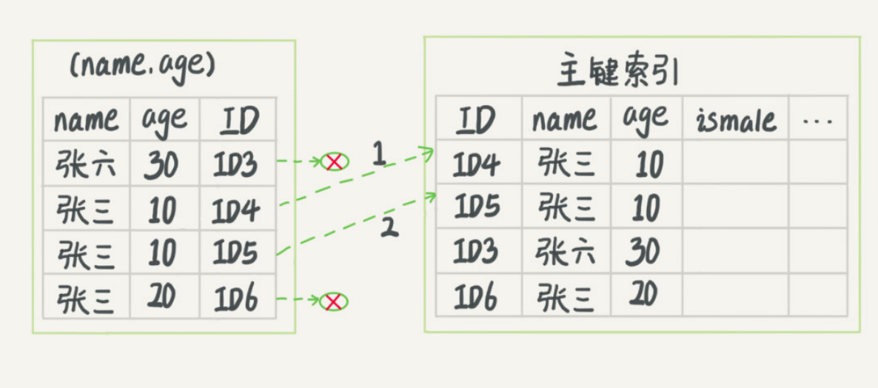
(name, age)
主键索引
name | age | id
张六 | 30 | id3
张三 | 10 | id4
张三 | 10 | id5
张三 | 20 | id6
id | name | age | email | ……
id4 | 张三 | 10 | …… | ……
id5 | 张三 | 10 | …… | ……
id3 | 张六 | 30 | …… | ……
id6 | 张三 | 20 | …… | ……

